Slide 1
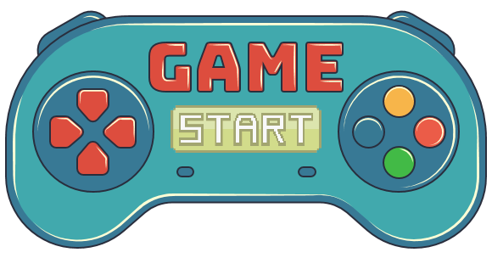
‘Ctrl’+It!
A Very Dear Game for My Final College Project

Slide 2
01
My Game
I called it, ‘Ctrl’+It

Slide 3
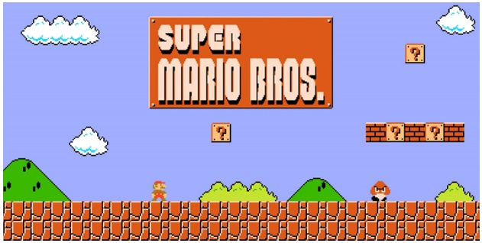
I Called Tt, ‘Ctrl’+It
Sebuah 2D platformer game, yang terinspirasi dari game klasik
Super Mario Bros
Notes:
What is ‘Ctrl’+It? Jelaskan

Slide 4
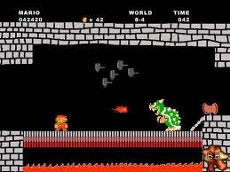
I Called Tt, ‘Ctrl’+It
Mirip seperti Mario yang bertujuan untuk menyelamatkan Princess Peach setelah diculik oleh Bowser
Notes:
Story bowser culik peach

Slide 5
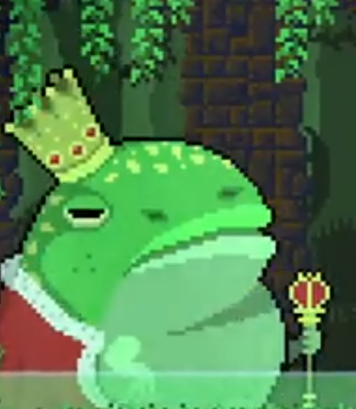
I Called Tt, ‘Ctrl’+It
Story game akan berfokus kepada seorang penduduk desa yang berkeingingan untuk mengalahkan monster yang telah menyerang desanya
Notes:
Story time

Slide 6
I Called Tt, ‘Ctrl’+It
Game memiliki 2D visual dengan 2D gameplay, sehingga secara pengaplikasian akan digunakan 2D sprite untuk asset dan flipbook untuk animation
Notes:
Deskripsikan sedikit flipbook

Slide 7
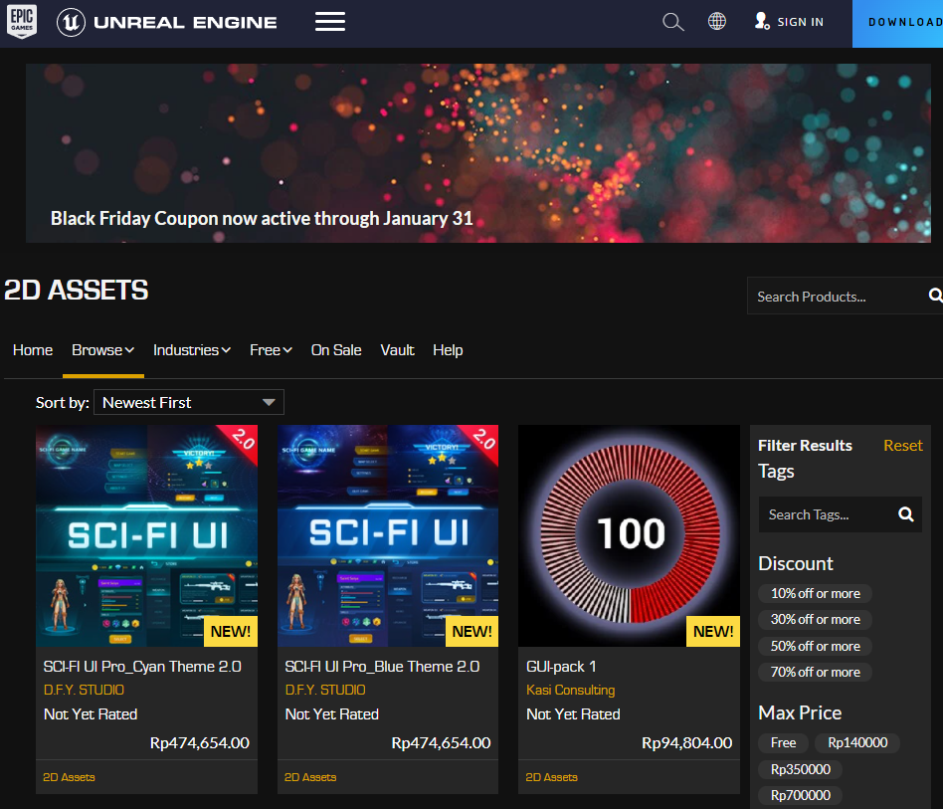
I Called Tt, ‘Ctrl’+It
Asset bisa didaptkan dari store seperti unreal marketplace atau itch.io
Notes:
Unreal marketplace

Slide 8
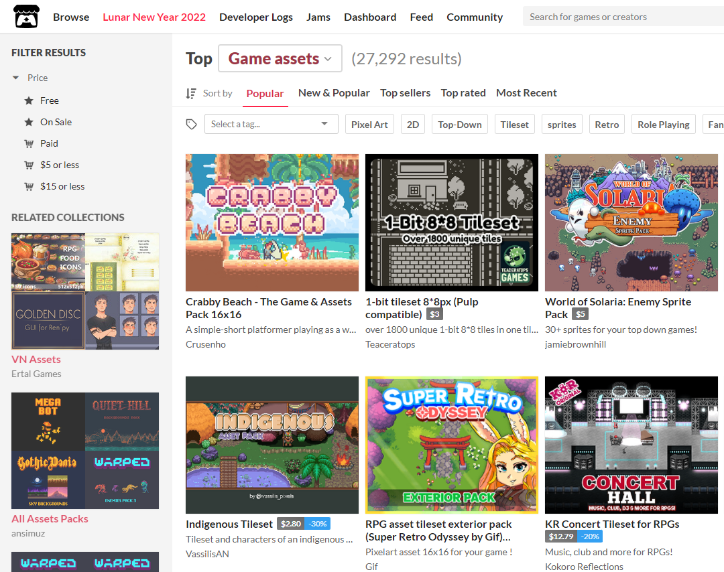
I Called Tt, ‘Ctrl’+It
Asset bisa didaptkan dari store seperti unreal marketplace atau itch.io
Notes:
Itch.io

Slide 9
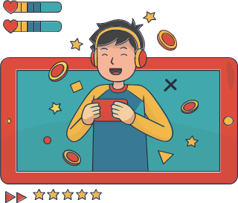
02
Game Features
What will my game have?

Slide 10
What Will My Game Have?
Play campaign, di mana pemain dapat menjalankan permain atau story.
Level pertama tutorial
Level kedua pengenalan musuh
Level ketiga boss battle
Notes:
Jelaskan play campaign

Slide 11
What Will My Game Have?
Hasil permainan dari campaign dapat disimpan dan di load kembali untuk dimainkan pada lain waktu
Proses save game dapat dilakukan pada pause menu saat game dimainkan
Di mana load game dilakukan di menu awal saat game dibuka
Notes:
Save load, standart stuff

Slide 12
What Will My Game Have?
Pada permainan sendiri, akan terdapat beberapa non player character atau NPC
NPC secara umum terbagi menjadi dua, yaitu :
Friendly
Enemy
Notes:
Tipe NPC

Slide 13
What Will My Game Have?
Friendly NPC akan berupa penduduk desa dan hewan yang ada pada level pertama
Friendly NPC tidak akan menyerang player
AI dapat mencakup task seperti wander, idle dan follow

Slide 14
What Will My Game Have?
Notes:
Model tipe NPC lama, dari project digimon semester 2

Slide 15
What Will My Game Have?
Enemy NPC akan berupa musuh yang harus dilawan pemain pada level kedua
Enemy NPC akan menyerang pemain
AI dapat mencakup task seperti patrol, idle dan attack

Slide 16
What Will My Game Have?
Terdapat tiga jenis musuh atau NPC enemies pada game ini, yaitu :
Werewolf
Ninja
Shaman
Notes:
Tipe musuh

Slide 17
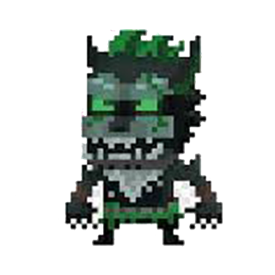
What Will My Game Have?
Werewolf merupakan musuh dengan tipe serangan melee dan tipe pergerakan berjalan
Notes:
Jelaskan serangan werewolf

Slide 18
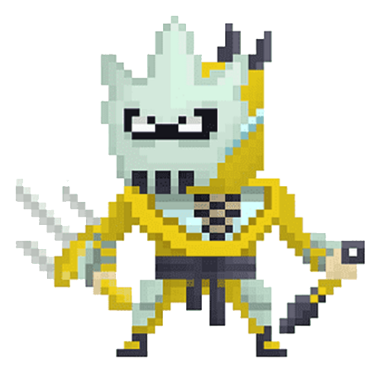
What Will My Game Have?
Ninja merupakan musuh dengan tipe serangan range dan tipe pergerakan berjalan
Notes:
Jelaskan serangan ninja

Slide 19
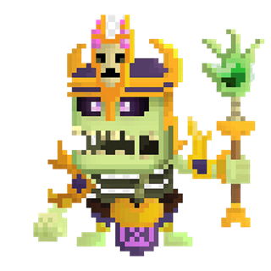
What Will My Game Have?
Shaman merupakan musuh dengan tipe serangan range dan tipe pergerakan terbang
Notes:
Jelaskan serangan ninja

Slide 20
What Will My Game Have?
Checkpoint
Digunakan sebagai tempat respawn saat pemain gagal melewati rintangan atau terserang musuh

Slide 21
What Will My Game Have?
Fitur lainnya mencakup settings untuk mengatur audio maupun video dari aplikasi secara langsung
Audio dapat berupa besarnya volume game
Video dapat berupa fullscreen mode

Slide 22
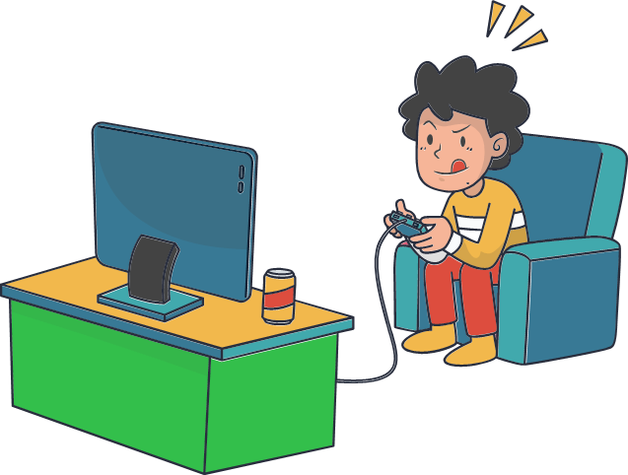
03
Game Mechanics
Built Different

Slide 23


Built Different
Penggunaan key pada keyboard tidak hanya digunakan untuk movement, namun juga sebagai object game
Sehingga pemain dapat menaruh key pada bidang game dan memanfaatkannya untuk keperluan menyelesaikan level

Slide 24
Built Different

Slide 25
Built Different
Penempatan key juga dapat dimanfaatkan untuk memanipulasi AI

Slide 26
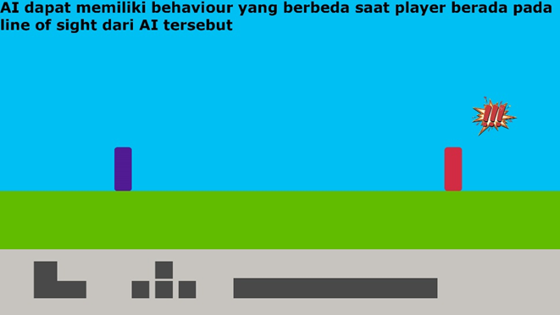
Built Different

Slide 27
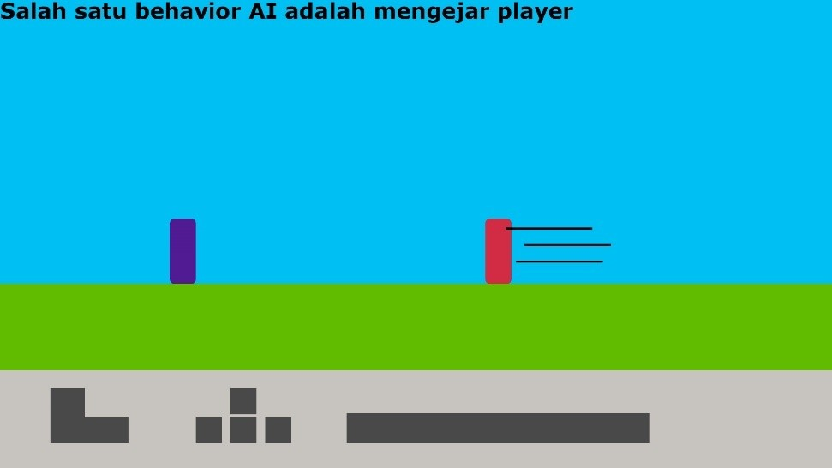
Built Different

Slide 28
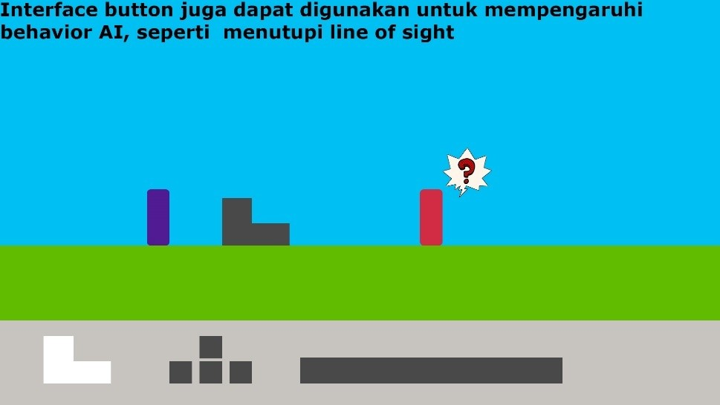
Built Different

Slide 29
Built Different
Penempatan key dapat mempengaruhi faktor dalam decision making AI
Pada contoh sebelumnya, line of sight AI terhalang sehingga AI tidak boleh menyerang

Slide 30
Built Different
Untuk pengaplikasian AI, akan digunakan behavior tree (BT) sehingga AI menentukan task atau action mana yang dilakukan sesuai dengan BT yang akan dibuat

Slide 31
Built Different

Slide 32

04
Why ‘Ctrl’+It ?
What a weird name? Why Not Control?

Slide 33
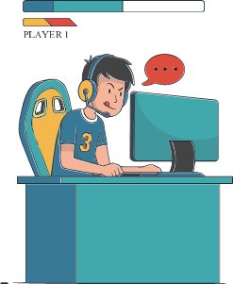
Why ‘Ctrl’+It ?
Kenapa namanya ‘Ctrl’+It?
Karena kita memakai key untuk mengontrol jalannya permain
Notes:
Tipe musuh

Slide 34

Why ‘Ctrl’+It ?
Dan kebetulan ada sebuah key yang bernama….
Notes:
Tipe musuh

Slide 35
Why ‘Ctrl’+It ?
Tujuan pembuatan tugas akhir ini semuanya tertera pada judul proposal saya
Notes:
Tipe musuh

Slide 36
Why ‘Ctrl’+It ?
GAME 2D PLATFORMING
“‘Ctrl’+It”
MENGGUNAKAN BEHAVIOR TREE
BERBASIS UNREAL ENGINE 4
Notes:
Tipe musuh

Slide 37
Why ‘Ctrl’+It ?
Membuat game 2D menggunakan Unreal Engine
Merancang game 2D dengan konsep platformer
Mengaplikasian AI menggunakan Behavior Tree
Notes:
Tipe musuh

Slide 38
Why ‘Ctrl’+It ?
Kenapa Game?
Notes:
Tipe musuh

Slide 39
Why ‘Ctrl’+It ?
Industri game pada saat ini sangatlah besar, pada dua puluh tahun terakhir penggunaan video game terus meningkat, berikut adalah grafik revenue game dari lima decade terakhir
Notes:
Tipe musuh

Slide 40
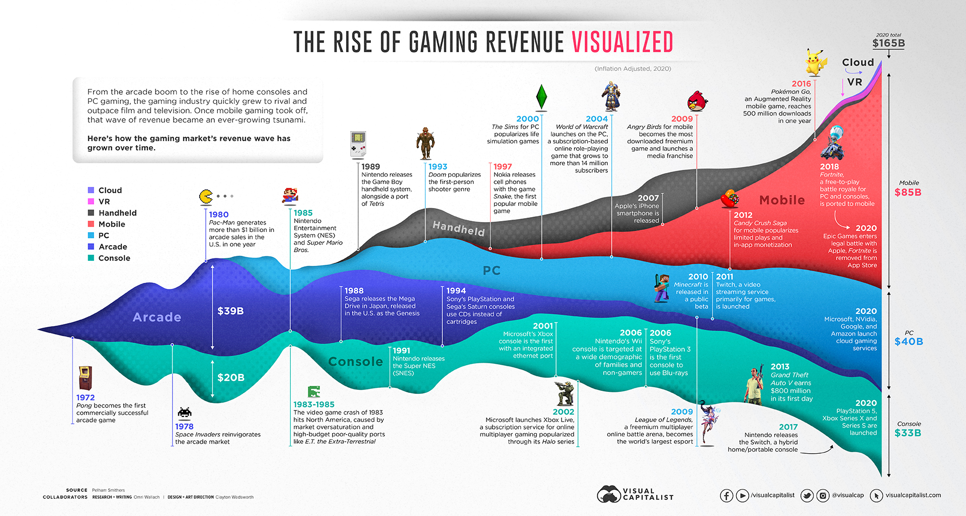
Why ‘Ctrl’+It ?
lima decade terakhir
Notes:
Tipe musuh

Slide 41
Why ‘Ctrl’+It ?
Sehingga menurut saya, pengetahuan tentang game programming, entah bentuk aplikasinya, AI pada game nya maupun desain dan story pada game bisa bermanfaat dalam 5-10 tahun ke depan
Notes:
Tipe musuh

Slide 42
Why ‘Ctrl’+It ?
Untuk testing akan ditargetkan tester sebanyak 30 orang atau lebih dan akan diberi form yang meminta tester untuk menilai hasil game yang dibuat
Notes:
Tipe musuh

Slide 43


My Gratitude - Brave
I will try to answer anything that I know, and please feel free to correct me if I am wrong on any matters or facts

Slide 44
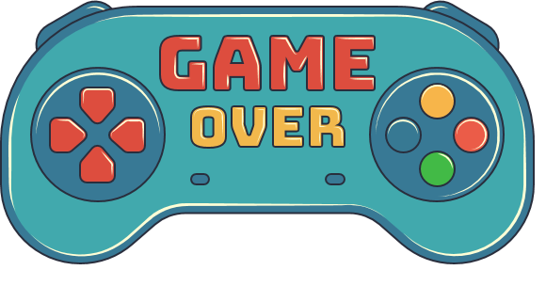
‘Ctrl’+It!
A Very Dear Game for My Final College Project

